Slide 1

Aplikasi Kehadiran SMK Bina Karya 1

Slide 2






Konsep
Aplikasi Absensi
Fitur:
1. Kehadiran Guru
2. Kehadiran Murid
3. Kehadiran Eskul Guru
4. Pengajuan Cuti, Ijin, Sakit, Dinas luar (Guru)
5. Dashboard kehadiran guru (realtime)
6. Laporan Kehadiran Guru
7. Laporan Kehadiran Siswa
8. Laporan Kehadiran Eskul (Guru)
9. Pengajuan Izin, Cuti & DInas Luar
10. Cetak Form izin cuti & dinas luar
11. Kalender Sekolah
12. Jadwal Pelajaran
13. Jadwal Eskul
14. Data Guru
15. Data Murid
16. Data Kelas
17. Data Jurusan
18. Data Mata Pelajaran
19. Data Eskul
Internet
Opsional
Jaringan Sekolah
Komputer
Phone
Admin
Guru

Slide 3
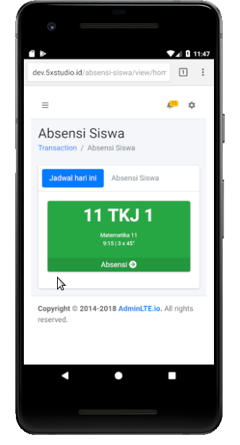
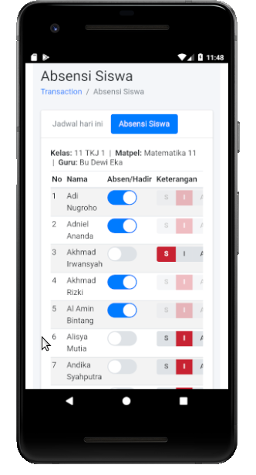
Absensi Siswa

Slide 4
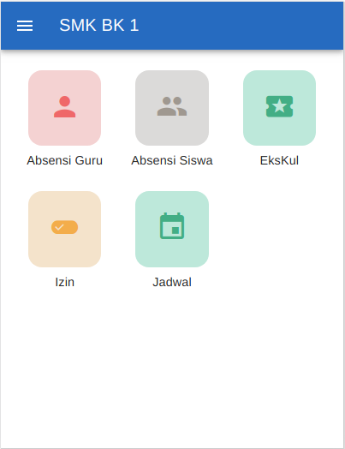
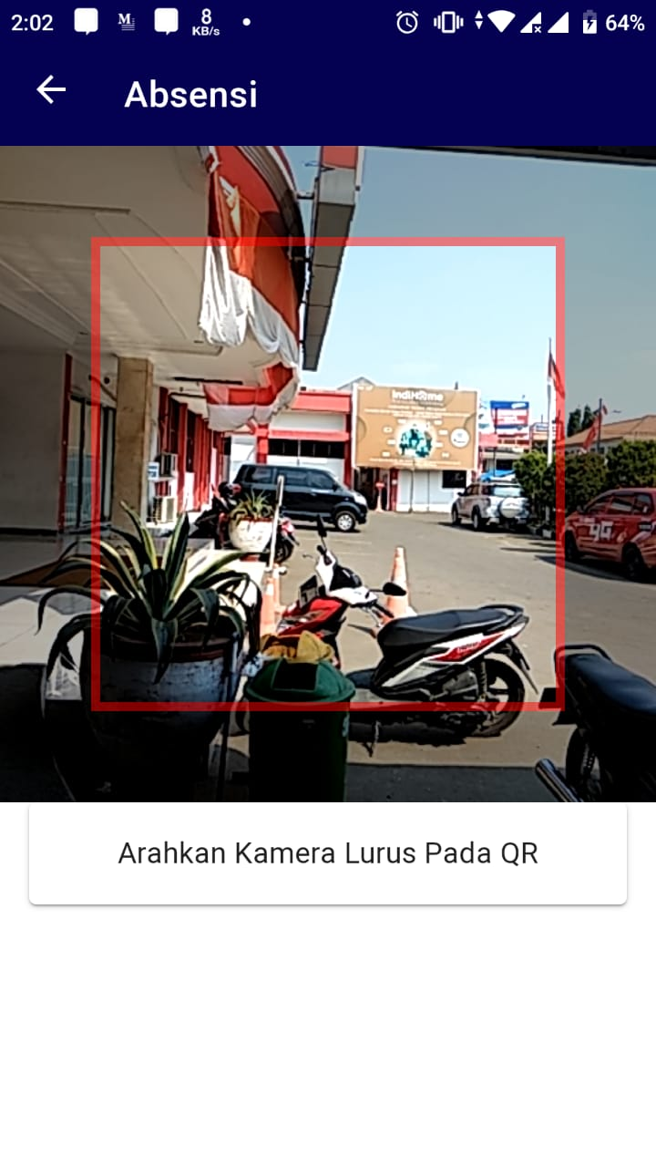

Absensi Masuk Kelas (Guru)

